Slide 1

YERDA​ HAYOTNING RIVOJLANISHI

Slide 2
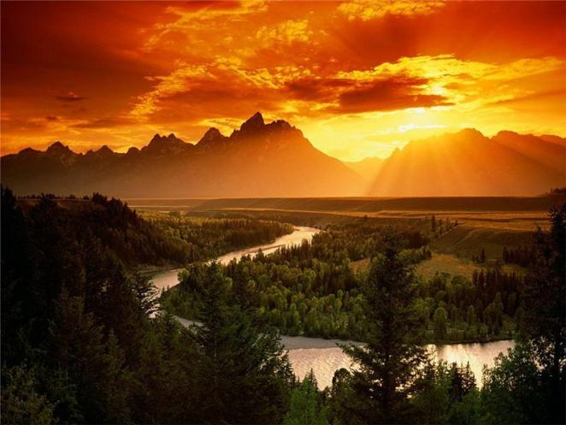
"Hayot" tushunchasi
Atrofimizdagi dunyoda biz osongina ba'zi jismlarni tirik, boshqalarni jonsiz deb tasniflaymiz.
Tirik jismlar jonsizlardan nimasi bilan farq qiladi?

Slide 3
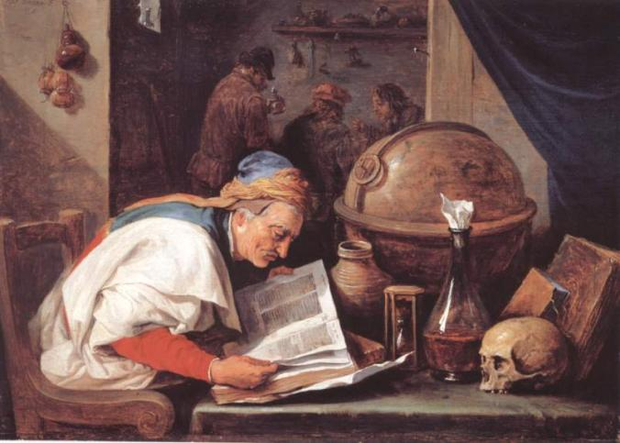
Bu savol uzoq vaqtdan beri "hayot" va "tirik tana" tushunchalariga qisqacha ta'rif berishni istab, ushbu tushunchalardan eng muhim, eng xarakterli narsani topishga harakat qilgan olimlar va mutafakkirlarni o'ziga jalb qildi.

Slide 4
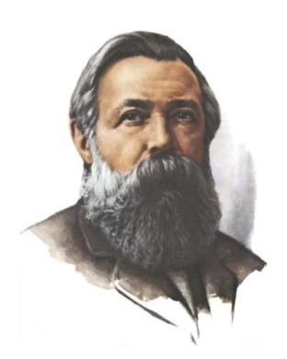

Anti-Dyuring " kitobida hayotning eng muvaffaqiyatli ta'rifi F. Engels tomonidan berilgan :
"Hayot - bu oqsil jismlarining mavjud bo'lish usuli va bu mavjudlik yo'li asosan ushbu jismlarning kimyoviy tarkibiy qismlarining doimiy ravishda o'zini yangilashidan iborat."

Slide 5
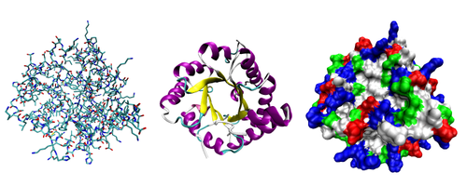
Proteinlar oson o'zgaruvchan tuzilishga ega moddalardir. Tirik davlat uchun oqsillarning mavjudligi har qanday shaklda emas, balki faqat o'zining noyob tuzilishini saqlaydigan va biologik faollikka ega bo'lgan holda zarurdir.

Slide 6
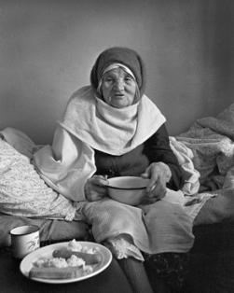
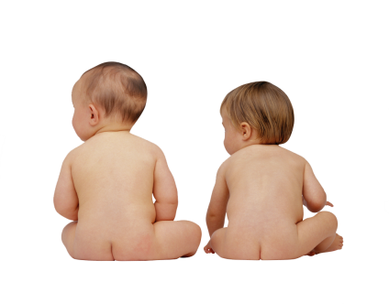
Organizm o'lganida yoki hujayra shikastlanganda, oqsil makromolekulalari ochilib, denatüratsiyalangan holatga kiradi.
Tabiiy konfiguratsiyasini yo'qotgan oqsillar darhol yo'q qilinadi va yangi sintezlanganlar bilan almashtiriladi oqsillar. Shunday qilib, hujayraning protein tarkibi hayot davomida doimiy ravishda yangilanadi .

Slide 7
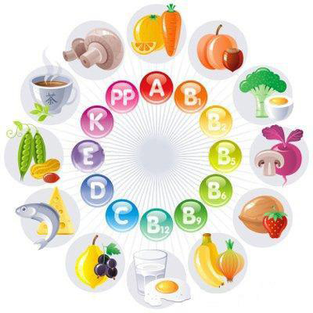
F. Engels o'z ta'rifining ikkinchi qismida oqsillarning mavjud bo'lish usuli haqida gapiradi.
Bu usul metabolizm bo'lib , u orqali oqsillarning tabiiy konfiguratsiyasi saqlanadi va ularning doimiy yangilanishi ta'minlanadi.

Slide 8
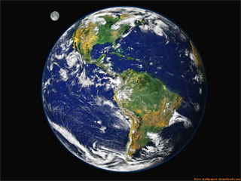
Zamonaviy olimlar tirik tananing xususiyatlarini kengaytiradilar va to'ldiradilar.
Keling, tirik jismning zamonaviy ta'riflaridan birini beraylik : " Yerda mavjud bo'lgan tirik jismlar biopolimerlar - oqsillar va nuklein kislotalardan qurilgan ochiq, o'zini o'zi boshqaradigan va o'z-o'zini ko'paytiradigan tizimlardir " (M.V. Volkenshtein ).

Slide 9
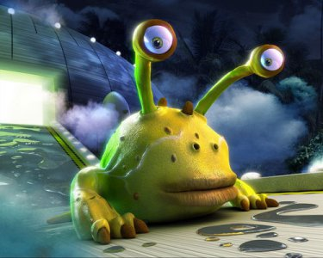
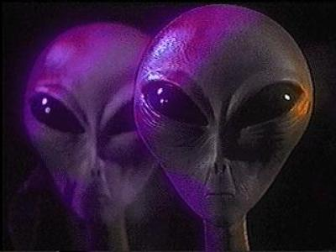
Ushbu ta'rifdagi rad javobiga e'tibor bering : "Yerda mavjud tirik jismlar ..."
Shubhasiz, boshqa sayyoralarda Yerdagidan sezilarli darajada farq qiladigan tirik jismlar topilishi mumkinligini inkor etib bo'lmaydi.

Slide 10
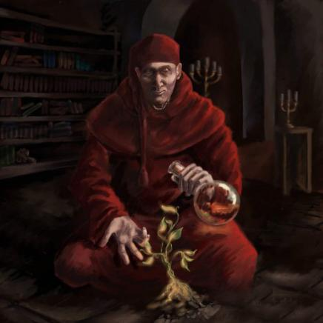
Qadim zamonlardan beri insoniyat savol tug'diradi: tirik mavjudotlar qayerdan keladi? Qadim zamonlarda va o'rta asrlarda biologiyaning rivojlanish darajasi juda past edi. O'sha paytda tirik organizmlar jonsiz moddalardan o'z-o'zidan paydo bo'ladi , degan fikr keng tarqalgan edi.

Slide 11
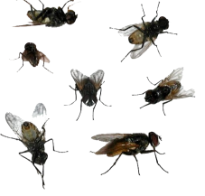
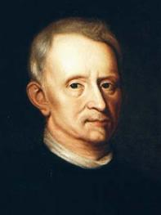
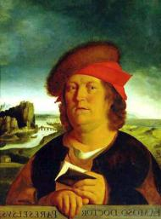
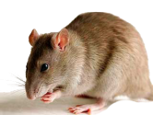
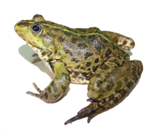
Van Helmont
Paracelsus
Olimlar hovuzlardagi qurbaqalar loydan, chivinlar loydan paydo bo'lishiga jiddiy ishonishgan.
taniqli olimi Van Xelmont (1575-1640) o'z kitobida sichqonlarning iflos kirlardan tug'ilish ehtimolini ko'rsatib o'tgan.
yana bir yirik olimi, shifokor Paracelsus (1485-1540) odamni sun'iy ravishda ishlab chiqarish usulini nashr etdi (" homunculus ").

Slide 12
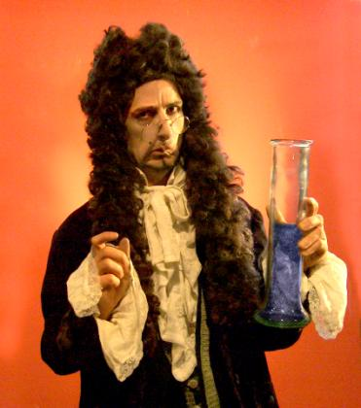
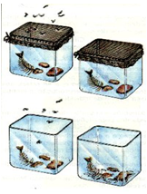
Franchesko Tayyor
1661 yilda italiyalik shifokor Franchesko Redi o'z tajribalari natijalarini e'lon qildi. U sakkizta shisha idishning har biriga yangi go'sht qo'ydi. Men to'rtta idishni ochiq qoldirdim va to'rttasini doka bilan mahkam yopdim .

Slide 13
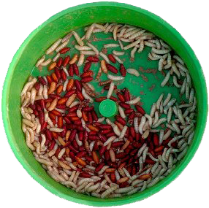
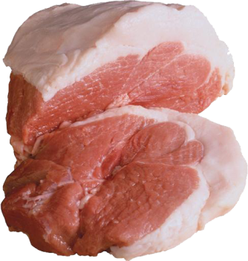
ochiq idishlarda yotgan go'shtda qurtlar (chivin lichinkalari) paydo bo'ldi . Doka bilan bog'langan idishlarda go'shtda qurt yo'q edi.
Binobarin , ular go'shtning o'zidan emas (odatda ishonilganidek), balki pashshalar qo'ygan tuxumlardan kelib chiqadi . Bu o'z-o'zidan paydo bo'lish g'oyasiga chidab bo'lmas zarba bo'ldi .

Slide 14
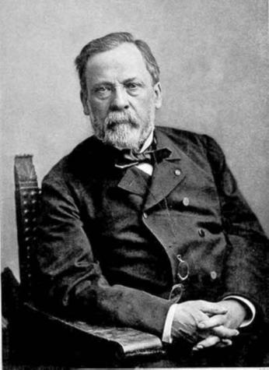
Hayotning o'z-o'zidan paydo bo'lishi muammolariga g'oyat qiziqish 1860 yilda Parij Fanlar akademiyasini uni hal qilish uchun mukofot tayinlashga undadi.
Mukofot taniqli frantsuz kimyogari va bakteriologiga topshirildi Lui Paster (1822-1895).

Slide 15
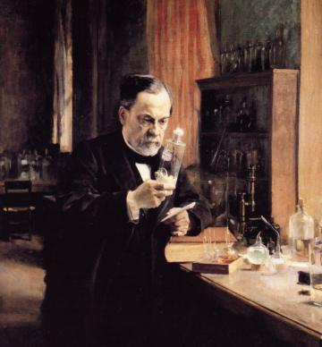
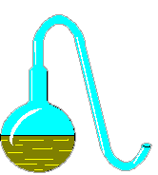
S shaklidagi bo'yinli kolbaga soldi .
Havo kolbaga erkin o'tdi, ammo mikroblar o'rnashib qolganligi sababli unga kira olmadilar S shaklidagi bo'yinbog'.

Slide 16
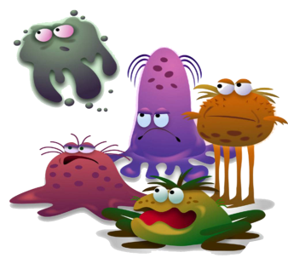
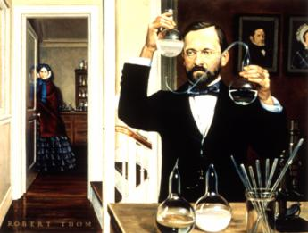
Keyin Paster undagi mikroblarni o'ldirish uchun bulonni qaynatdi . Oylar o'tdi va kolbaning tarkibi steril bo'lib qoldi.
aylantirilgach , undagi bulon bo'yinning S shaklidagi tirsagini yuvdi va yana kolbaga oqib tushdi, tez orada chirish boshlandi. Bu bo'yinning S shaklidagi qismida joylashgan mikroblar bulonga tushganligi sababli sodir bo'ldi . Shunday qilib, mikroorganizmlarning o'z-o'zidan paydo bo'lishining mumkin emasligi ishonchli tarzda isbotlandi.

Slide 17
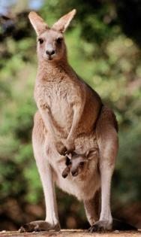
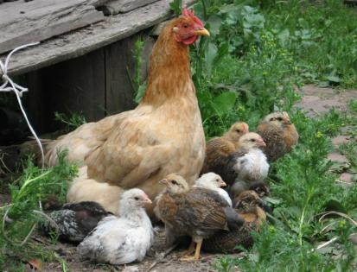
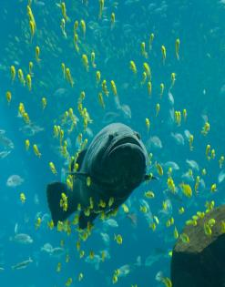
Har qanday organizm, eng ibtidoiydan yuqori darajada tashkil etilgangacha , tirik organizmlardan tug'iladi.
" Tirik bo'lgan hamma narsa tirik mavjudotlardan ". Boshqacha qilib aytganda, jonsiz mavjudotlardan tirik mavjudotlarning paydo bo'lishi printsipial jihatdan mumkin emas , ya'ni hech qachon va hech qanday sharoitda.
Ammo Yerda hayot dastlab qanday paydo bo'lgan?

Slide 18
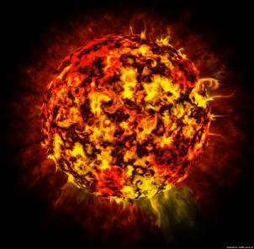
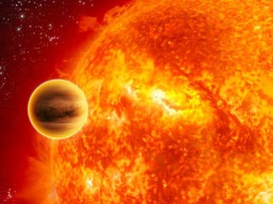
Kosmologiya (osmon jismlarining kelib chiqishi haqidagi fan)
Shubhasiz , o'sha paytda Yerda hayot bo'lishi mumkin emas edi, chunki hayot mavjudligi uchun shartlardan biri atrof-muhit harorati +50 ... +70 ° C dan yuqori bo'lmagan.
Mutlaqo bepusht Yerda hayot qanday paydo bo'lgan va organizmlar qanday qilib ko'payish va rivojlanish qobiliyatiga ega bo'lgan?

Slide 19
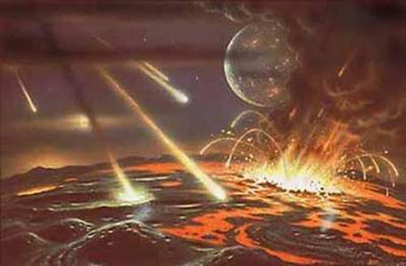
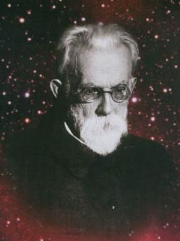
V. I. Vernadskiy.
Erda hayot qanday paydo bo'lganligini tushuntirish uchun hayotning abadiyligi haqidagi gipoteza taklif qilindi - hayot mikroblari (o'simlik sporalari, mikroorganizmlar ) go'yoki kosmosda tarqalib ketgan va yorug'lik bosimi ostida sayyoradan sayyoraga ko'chiriladi .
tarafdorlari ko'plab taniqli olimlar, jumladan, akademik V. I. Vernadskiy.

Slide 20
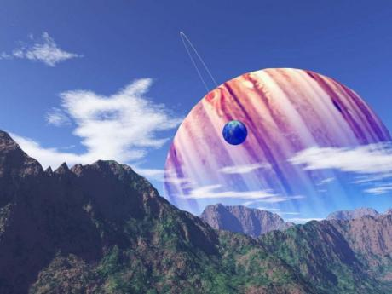
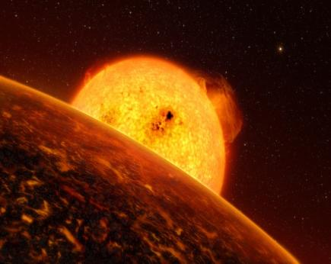
Ammo, agar tirik organizmlar Yerga chang va meteoritlar bilan kelishi mumkinligi isbotlangan bo'lsa ham, boshqa sayyoralarda hayot qanday paydo bo'lgan?
ko'ra , sayyoralarning paydo bo'lishi va rivojlanish tarixi o'xshashdir. Barcha sayyoralar issiq jismlar bosqichidan o'tadi va bunday sharoitda hayotning mavjudligini tasavvur qilib bo'lmaydi.

Slide 21
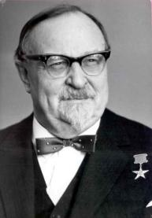
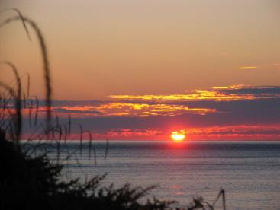
1924 yilda akademik A.I.Oparin tomonidan ilgari surilgan yanada asosli gipoteza - Yerdagi hayot dastlab noorganik moddalardan uzoq rivojlanish bosqichlaridan birida paydo bo'lgan . Binobarin , hujayraning paydo bo'lishi uzoq tarixga ega.
Katta ehtimol bilan, hujayrani tashkil etuvchi moddalar birinchi bo'lib paydo bo'lgan - oqsillar, nuklein kislotalar, ATP va boshqalar. Bu moddalar murakkab, ular uzoq evolyutsiya natijasida ham paydo bo'lishi mumkin.
Boshqacha qilib aytganda, biologik evolyutsiyadan oldin kimyoviy evolyutsiya sodir bo'lgan. Ammo bu qanday sodir bo'ldi va qanday omillar ta'siri ostida?

Slide 22
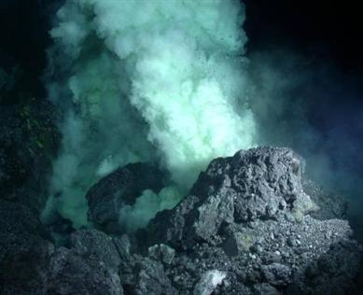
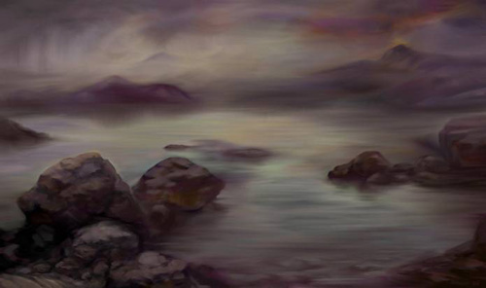
Er dastlab sovuq edi, lekin keyinchalik uning tarkibidagi radioaktiv elementlarning parchalanishi tufayli u isinishni boshladi (chuqurliklarda harorat 1000 ° C va undan yuqori darajaga yetdi ). Yerning moddalari uning rivojlanishining ushbu bosqichida bir-biri bilan kimyoviy reaktsiyalarga kirishdi. Reaktsiya mahsulotlari orasida ko'plab gazlar mavjud edi.
Katta bosim ostida ular Yer yuzasiga yorilib chiqdi, buning natijasida uning asosiy atmosferasi paydo bo'ldi.

Slide 23
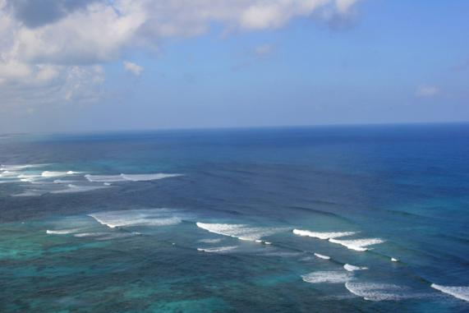
NH ₃
CO2
C H ₄
Yer yuzasida harorat 100°C dan pastga tushganidan so‘ng yomg‘ir davri boshlandi, natijada dengiz va okeanlar paydo bo‘ldi . Ammiak , karbonat angidrid, metan, shuningdek, er yuza qatlamlaridan yuvilgan tuzlar va boshqa moddalar issiq yomg'ir suvida erigan .

Slide 24
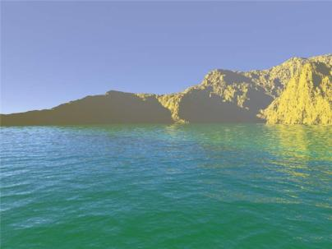
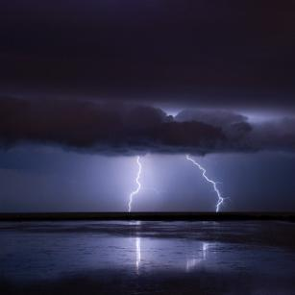
Erda hayotning paydo bo'lishidagi birinchi qadam organik molekulalarning noorganiklardan biologik bo'lmagan (abiogen) sintezi edi.
Amerikalik olim S.Miller va rus olimlari A.G.Pasinskiy va T.E.Pavlovskaya ibtidoiy okean suvlarida, elektr razryadlari va ultrabinafsha nurlanish taʼsirida boʻlishi mumkin boʻlgan noorganik moddalardan murakkab organik birikmalar hosil boʻlishini tajriba yoʻli bilan isbotladilar .

Slide 25
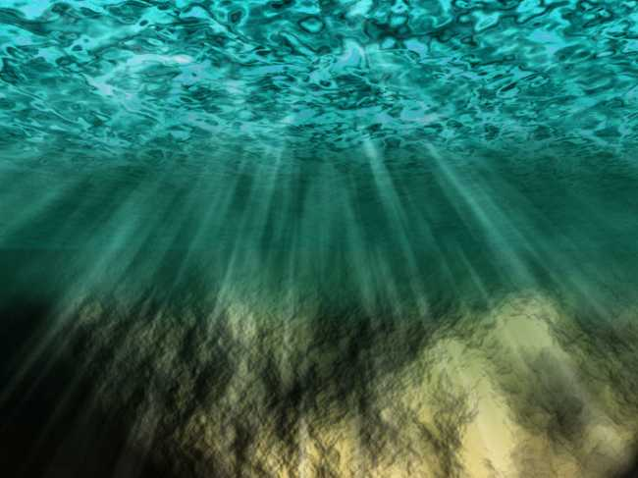
Ibtidoiy okean suvida to'plangan organik moddalar. Ular dastlab juda suyultirilgan eritma shaklida bo'lgan.

Slide 26
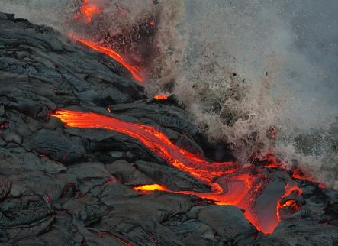
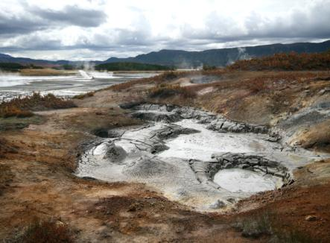
Erda hayotning paydo bo'lishi yo'lidagi ikkinchi qadam organik moddalarning kontsentratsiyasi jarayoni edi. Ehtimol, bu barcha yuqori molekulyar moddalarning o'z-o'zidan konsentratsiyalash va koacervatlar ( lotincha koacervatio, to'planish, to'planish ) hosil qilish qobiliyati tufayli yuzaga kelgan .

Slide 27
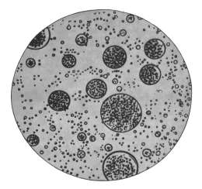
Protein koasirvat tomchilari
(mikrograf)
Koaservatsiya hodisasi shundan iboratki, ma'lum sharoitlarda (masalan, elektrolitlar ishtirokida) yuqori molekulyar moddalar eritmadan ajraladi, lekin cho'kma shaklida emas, balki koaservat deb ataladigan ko'proq konsentrlangan eritma shaklida. . Koaservat chayqalganda, u mayda tomchilarga bo'linadi.

Slide 28
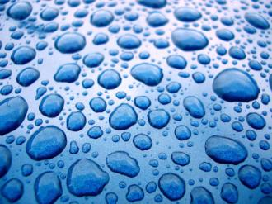
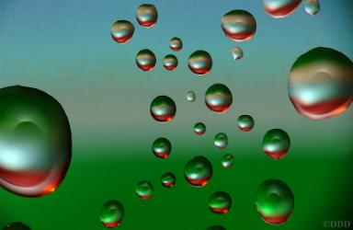
Moddalarning so'rilishi natijasida koaservat tomchilari hajmi kattalashadi. Tashqi tomondan, bu o'sish jarayoniga o'xshaydi. Natijada, barqarorroq va atrof-muhitga ko'proq moslashgan tomchilar buzilmagan holda qoladi.
Biroq, koaservatlar hali ham tirik organizmning asosiy xususiyatiga ega emas - ularning tarkibiga kiradigan molekulalarning o'z-o'zini ko'paytirish qobiliyati .

Slide 29
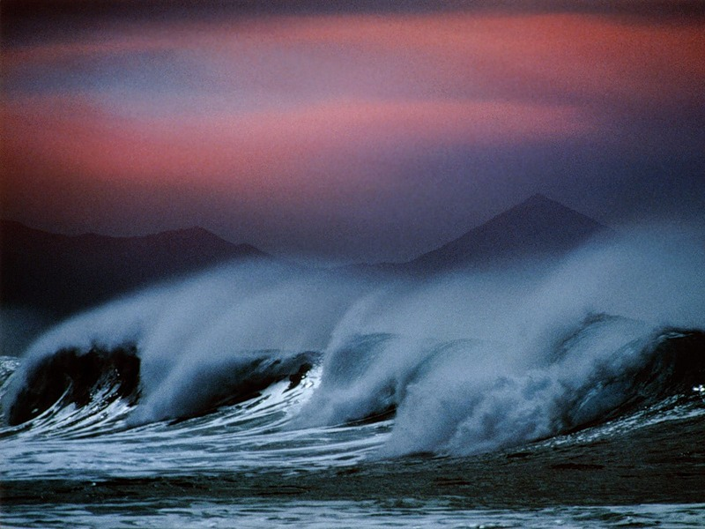
Hayot yo'lidagi eng muhim qadam o'z-o'zini ko'paytirishga qodir molekulalarning paydo bo'lishi edi. Bu, ehtimol, eng oddiy polinükleotidlar edi .
Xuddi shu tarkibga va tuzilishga ega bo'lgan molekulaga boshqa molekulaning yig'ilishi kimyoviy sintezning yangi printsipi - tirik tizimlarga xos bo'lgan matritsa sintezining paydo bo'lishini anglatadi.

Slide 30
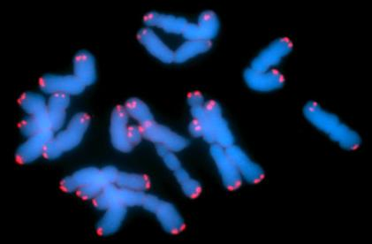
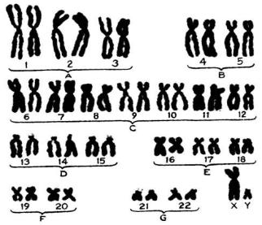
Polinukleotid molekulalarining o'z-o'zini ko'paytirish jarayonida ba'zi hollarda "xatolar" yuzaga keldi, ya'ni. yangi polinukleotid molekulasi asl nusxani aniq ko'chirmagan.
Keyinchalik, bu yangi, o'zgartirilgan molekula nusxa ko'chirildi; Mutatsiyalar shunday paydo bo'ldi . Ularning chastotasi radiatsiya, ayniqsa ionlashtiruvchi nurlanish ta'sirida keskin oshdi.

Slide 31


Ibtidoiy organizmlar oziqlanish usulida haqiqiy geterotroflar edi, chunki ular tayyor organik moddalardan foydalanganlar. Organizmlarning ko'payishi natijasida birlamchi okeandagi organik moddalar zahirasi quridi va yangilarini sintez qilish ehtiyojni qondirmadi.
Oziq-ovqat uchun kurash boshlandi, unda faolroqlari tirik qoldi.

Slide 32


Irsiy o'zgarishlar natijasida tasodifiy ravishda olingan va ma'lum sharoitlarda foydali bo'lgan xususiyatlar tanlov orqali aniqlangan.
Tarixiy rivojlanish jarayonida birlamchi organizmlarning zamonaviy hujayraga aylanishi sodir bo'ldi: viruslarda nuklein kislota atrofida himoya qobig'i hosil bo'lgan yoki yadro atrofida sitoplazma qatlami paydo bo'lgan, hujayralarda tashqi membrana hosil bo'lgan va hokazo.

Slide 33


Hayotning evolyutsiyasidagi asosiy qadam avtotrofik oziqlanishning paydo bo'lishi edi . Organik birikmalarning zahiralari doimiy ravishda kamayib borayotgan sharoitda ba'zi organizmlarda atrof-muhitdagi oddiy noorganik moddalardan organik moddalarni mustaqil sintez qilish qobiliyati rivojlangan.
Ba'zi organizmlar oksidlanish va qaytarilishning oddiy kimyoviy reaktsiyalari orqali bunday sintez uchun zarur bo'lgan energiyani chiqara boshladilar. Shunday qilib, kimyosintez paydo bo'ldi .

Slide 34

Aromorfoz turidagi ayniqsa katta progressiv o'zgarish hayotning keyingi evolyutsiyasiga katta ta'sir ko'rsatgan fotosintezning paydo bo'lishi edi.
Hayotning paydo bo'lishi davrida atmosferada ham, okeanda ham erkin kislorod qolmadi, shuning uchun organizmlar dastlab organik moddalarning

Slide 35

Energiya olishning bu usuli samarasiz va ko'p miqdorda oziq-ovqat talab qiladi.
Fotosintezning rivojlanishi va atmosfera va suvda erkin kislorod paydo bo'lishi bilan energiyani chiqarishning yangi usuli - kislorod bo'linish yo'li paydo bo'ldi, bu kislorodsizga qaraganda 20 baravar samaraliroqdir .

Slide 36


Kislorodli fotosintezning paydo bo'lishi hayotning rivojlanishida katta burilish nuqtasi bo'ldi, buning natijasida atmosferada kislorod paydo bo'ldi va yuqori organizmlarning mavjudligi mumkin bo'ldi.

Slide 37


Unda hayotning paydo bo'lishi davrida Yer barcha tirik mavjudotlar uchun halokatli bo'lgan Quyoshning kuchli nurlanishiga duchor bo'lgan. Shuning uchun hayot dastlab faqat okeanda mumkin edi.
O'simliklar rivojlanishi bilan atmosferada kislorod to'planib bordi.
Natijada quruqlikdagi hayot mumkin bo'ldi. Hayot suvdan "paydo bo'ldi" va Yerning butun yuzasi bo'ylab tarqaldi.

Slide 38



"Yerda hayot boshqa yo'l bilan paydo bo'lishi mumkinmi?"...

